Slide 1
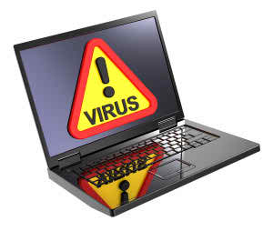
আজকের ক্লাসে সবাইকে স্বাগত

Slide 2


পরিচিতি
মাহমুদা খাতুন
সহকারি শিক্ষিকা, আই সি টি
নওদাপাড়া নবিগঞ্জ দাখিল মাদ্রাসা বগুড়া।
বাতায়ন আইডি : mahmuda6664
শ্রেণি: নবম ও দশম
বিষয়: তথ্য ও যোগাযোগ প্রযুক্তি
অধ্যায়: দ্বিতীয়
সময়: ৫০ মিনিট
তারিখ:
20-11-19

Slide 3
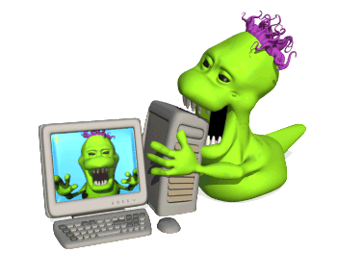

নিচের চিত্রে কী দেখতে পাচ্ছ?
কম্পিউটার ভাইরাস
এন্টিভাইরাস
ভাইরাসকে প্রতিরোধের জন্য কী দরকার?

Slide 4


কম্পিউটার ভাইরাস ও এন্টিভাইরাস

Slide 5
শিখনফল
এই পাঠ শেষে শিক্ষার্থীরা...
ভাইরাস কী তা বলতে পারবে ;
এন্টিভাইরাসের কাজ লিখতে পারবে;
ভাইরাসে আক্রান্তের লক্ষণগুলো বলতে পারবে;
ভাইরাসের ক্ষতিকর দিকগুলো ব্যাখ্যা করতে পারবে।

Slide 6
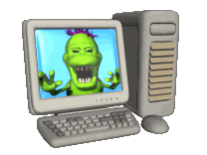
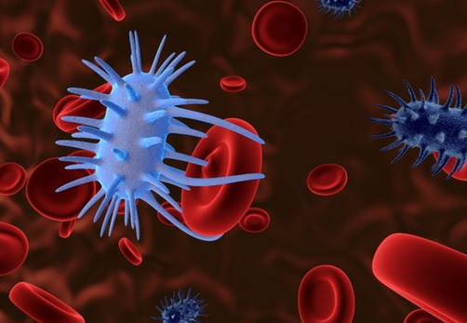
নিচের ছবি দুইটি কিসের?
প্রাণীদেহের ভাইরাস
আইসিটি যন্ত্রের ভাইরাস
যার অর্থ দাঁড়ায় গুরুত্বপূর্ণ তথ্যসমুহ দখলে নেওয়া বা ক্ষতি সাধন করা
VIRUS= Vital Information Resources Under Siege
প্রাণীদেহের ভাইরাসের মতোই আইসিটিতে ও ভাইরাস আক্রমণ করে ক্ষতি করে।

Slide 7
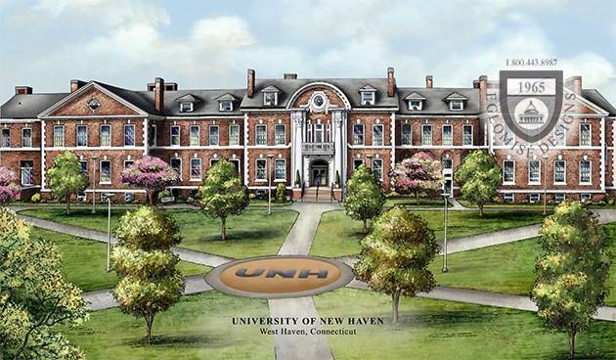
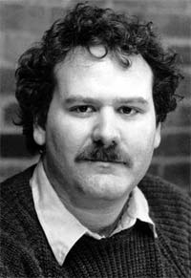
নিচের ছবি দুইটিতে কী দেখতে পাচ্ছ?
অধ্যাপক ফ্রেড কোহেন
University of New Haven
ভাইরাস হলে এক ধরণের ক্ষতিকর সফটওয়্যার, যা তথ্য উপাত্তকে
আক্রমণ করে এবং নিজের সংখ্যা বৃদ্ধির ক্ষমতা রয়েছে। ।
১৯৮০ সালে প্রখ্যাত গবেষক অধ্যাপক ফ্রেড কোহেন ভাইরাসের নামকরণ করেন।

Slide 8
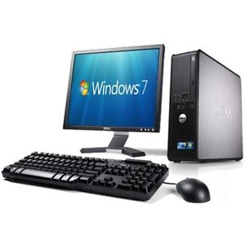
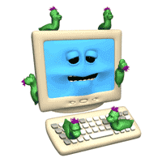
নিচের ছবিতে কী দেখতে পাচ্ছ?
ভাইরাস কম্পিউটারে প্রবেশ করলে সাধারণত সংখ্যা বৃদ্ধি হতে থাকে ও বিভিন্ন তথ্য উপাত্তকে আক্রমণ করে এবং এক পর্যায়ে গোটা যন্ত্রকে সংক্রমণ করে অচল করে দেয়।

Slide 9




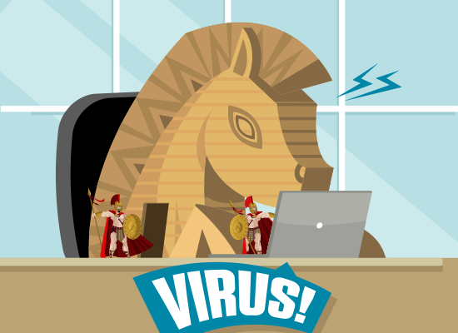
নিচের ছবিগুলো কিসের?
আমাদের অতি পরিচিত কিছু ভাইরাস, যা আমাদের প্রতি নিয়ত ক্ষতি করে থাকে।

Slide 10
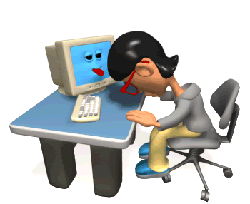
একক কাজ
ভাইরাস বলতে কী বোঝায়?

Slide 11
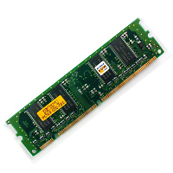

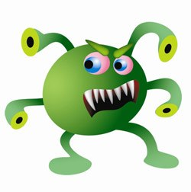
নিচের ছবিতে কী ঘটছে?
সিডি, পেনড্রাইভ কিংবা অন্য যে কোন ভাইরাসযুক্ত ডিভাইস ভাইরাসমুক্ত কম্পিউটারে সংযুক্ত করলে, কম্পিউটআরের মেমোরিতে অবস্থান নেয়

Slide 12
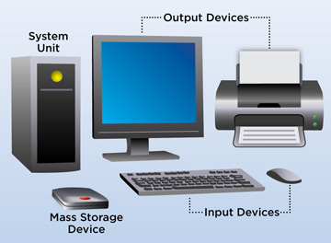
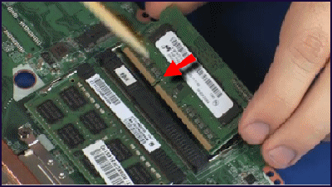
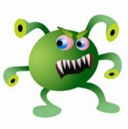
নিচের ছবি দুইটি কিসের?
কম্পিউটার বন্ধ করলে মেমোরিতে স্থায়ী ভাবে রয়ে যায়।

Slide 13

নিচের ছবিগুলো লক্ষ্য করঃ
উপরের ছবিগুলোকে কী বলা হয়?
এন্টিভাইরাস দিয়ে কী করা হয়।

Slide 14

জোড়ায় কাজ
এন্টিভাইরাসের কম্পিউটারের কী কাজ করে, ব্যাখ্যা করে লিখ?

Slide 15
ভাইরাস আক্রান্তের লক্ষণগুলো
প্রোগ্রাম ও ফাইল চালু করতে স্বাভাবিকের চেয়ে বেশি সময় লাগবে।
মেমোরি কম দেখাবে ফলে কম্পিউটারের গতি কমে যাবে।
কম্পিউটার চালু অবস্থায় কাজের সংগে সংশ্লিষ্ট নয়, অপ্রত্যাশিত বার্তা প্রদর্শিত হবে।
নতুন প্রোগ্রাম ইনস্টলের ক্ষেত্রে বেশি সময় লাগবে।
চলমান কাজের ফাইলগুলো বেশি জায়গা দখল করবে।
চালু অবস্থায় বন্ধ হয়ে যাবে অথবা ঘন ঘন রিস্টার্ট হবে।
ফোল্ডারে বিদ্যমান ফাইলের নাম পরিবর্তন হয়ে যাবে।

Slide 16
ভাইরাসের ক্ষতিকর দিক
কম্পিউটারে সংরক্ষিত কোনো ফাইল মুছে যেতে পারে।
ডেটা বিকৃতি বা Corrupt করে দিতে পারে।
কম্পিউটারে কাজ করার সময় আচমকা অবাঞ্ছিত বার্তা প্রদর্শিত হতে পারে।
কম্পিউটার মনিটরের ডেসপ্লেকে বিকৃতি বা Corrupt করে দিতে পারে।
সিস্টেমের কাজকে ধীরগতি সম্পন্ন করে দিতে পারে।

Slide 17

দলগত কাজ
কম্পিউটার ভাইরাসের লক্ষণগুলো ব্যাখ্যা করে লেখ?

Slide 18
মূল্যায়ন
ভাইরাস কী?
কে প্রথম ভাইরাসের নাম করণ করেন?
ক. সফটওয়্যার
খ. ক্ষতিকর সফটওয়্যার
VIRUS এর পূর্ণরূপ কী?
গ. গান শোনার সফটওয়্যার
ঘ. লেখালেখির জন্য সফটওয়্যার
তথ্যসমুহ ক্ষতি সাধন ও দখলে নেয় কে?
কত সালে ভাইরাসের নামকরণ করা হয় ?
AVAST কী?
ক. ১৯৭০ সালে
খ. ১৯৭০ সালে
STONS কী?
গ. ১৯৮০ সালে
ঘ. ১৯৯০ সালে
কম্পিউটার ঘন ঘন রিস্টার্ট হয় কেন?

Slide 19
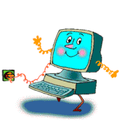
বাড়ির কাজ
আইসিটি যন্ত্র যেন ভাইরাসে আক্রান্ত না হয় তার জন্য করণীয় দিকগুলো লিখে নিয়ে আসবে।

Slide 20
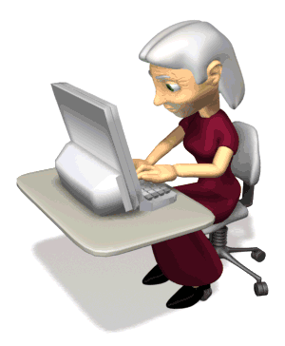
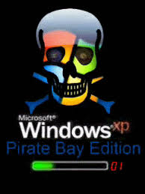
আজকের ক্লাসে সবাইকে ধন্যবাদ

